Slide 1
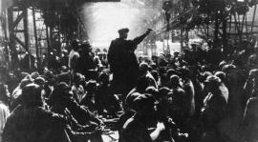
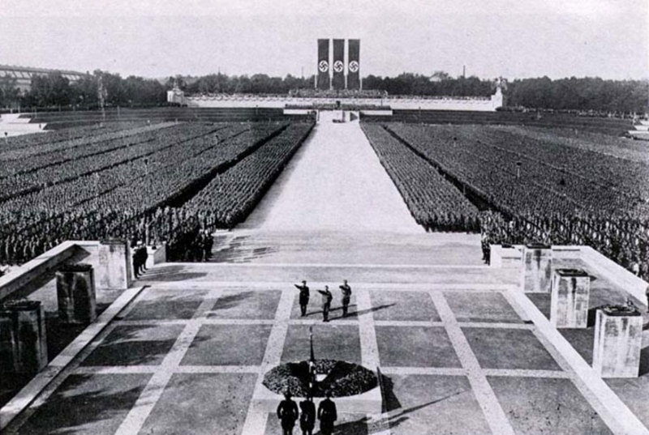
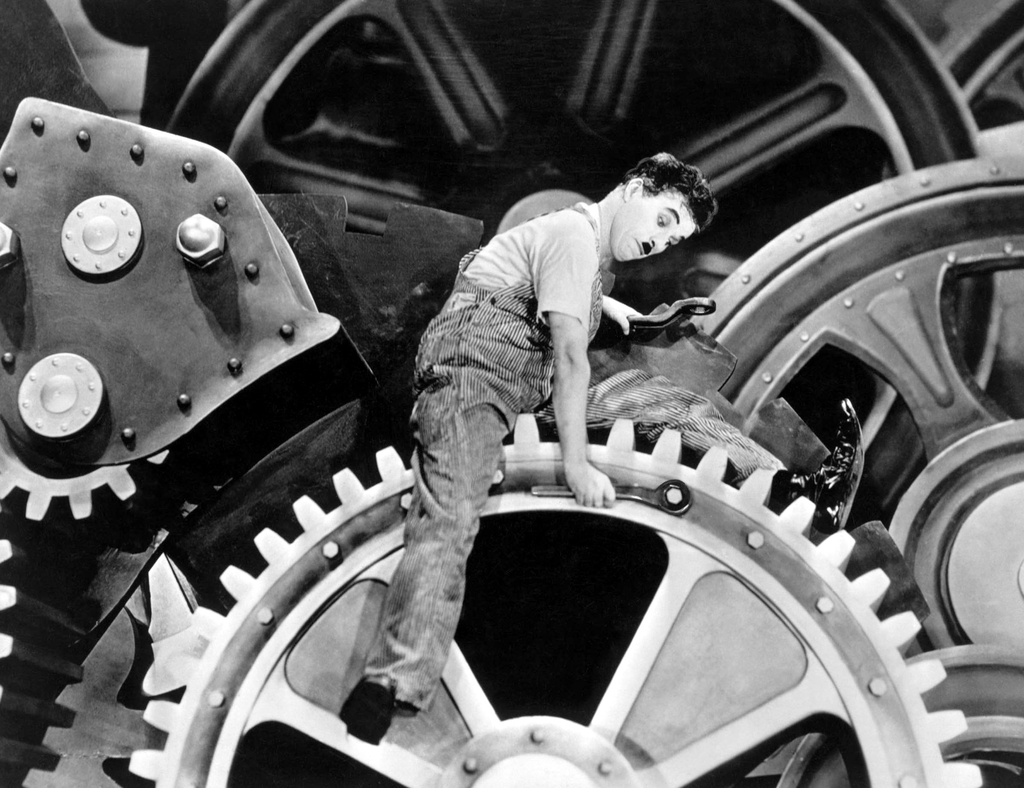
Film in de cultuur van het moderne Rusland, Duitsland en Amerika KUNST EN MACHT

Slide 2
WAT LEER JE DEZE LES
Eissenstein (Rusland)
invloed van communisme in Rusland
effect van de attractiemontage in film
Invloed van Eissenstein
Leni Riefelstahl (Duistland)
propagandafilms voor Nazi regime in Duitsland
filmkwaliteiten van deze propagandafilms
Charlie Chaplin (Amerika)
Bekritiseert Europa
Persiflage / parodie op Hitler

Slide 3
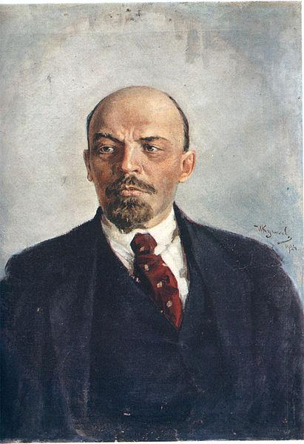
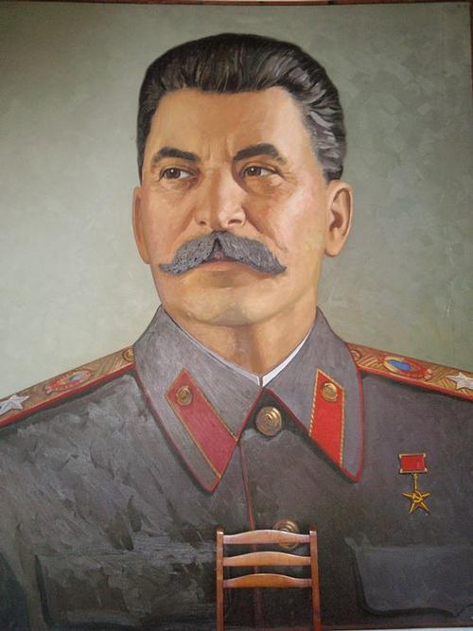
RUSLAND VANAF 1900
inleiding
Oktober 1917: Russische revolutie die leidt tot de val van de tsaar en de installatie van het communistische regime: Lenin en Stalin
Einde maken aan de overheersing en uitbuiting van het volk door de kapitalisten en de aristocratie
Uitgangspunt ideeën van Karl Marx
Welke uitgangspunten waren dat?
RUSSISCHE KUNST
Russische vooruitstrevende kunstenaars: kunst voor de staat om het communisme te promoten: propaganda!
Functie: mee bouwen aan de toekomst van Rusland
Het constructivisme, vormentaal:
http://kunst-modernisme.blogspot.nl/p/suprematisme-enconstructivisme.html
filmfragment constructivisme:
https://www.youtube.com/watch?time_continue=10&v=XbnNQNNvQ5Y
Notes:
https://wikikids.nl/Marxisme

Slide 4
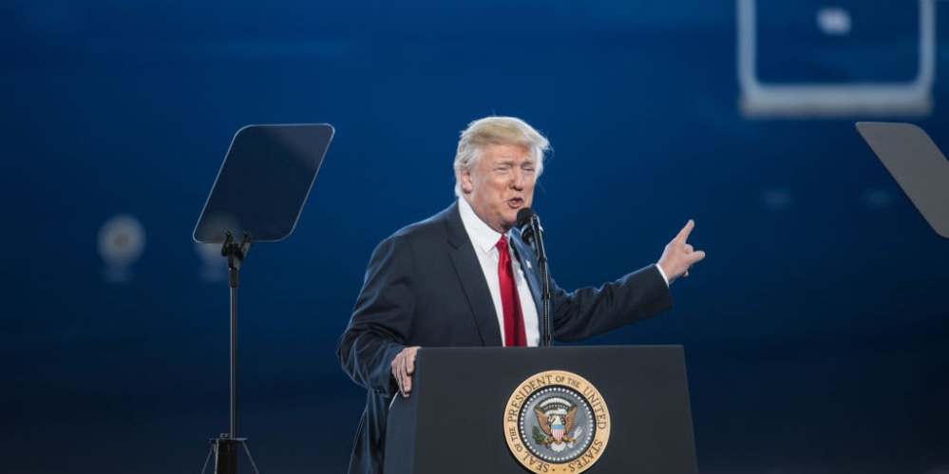
Propganda
WAT IS PROPAGANDA?
Propaganda is het proberen te beïnvloeden van meningen en handelingen van een bepaald publiek.
Propaganda kan op leugens zijn gebaseerd, op halve waarheden en op de waarheid.
Propaganda kan voor goede en voor slechte doeleinden worden gebruikt. Het publiek wordt daarbij geen gelegenheid geboden zelf een mening te vormen.
Het onderwerp wordt mooier voorgesteld dan de werkelijkheid, bijvoorbeeld door bepaalde essentiële aspecten te verzwijgen of zelfs door de werkelijkheid te verdraaien.
Kun je zelf een voorbeeld bedenken van hedendaagse propaganda?
http://www.quotenet.nl/Nieuws/Hoe-Donald-Trump-ons-liet-kennismaken-met-een-nieuwe-vorm-van-AI-propaganda-191873
Notes:
https://wikikids.nl/Marxisme

Slide 5
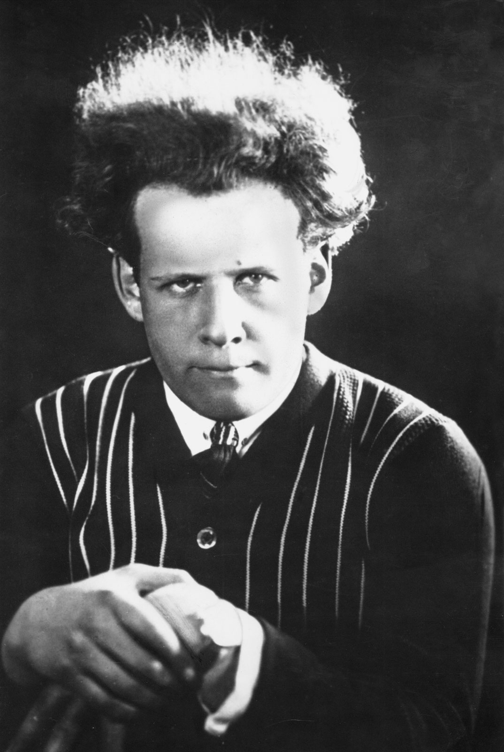
RUSLAND VANAF 1900
Eissenstein
Eissenstein: de man van de montage
https://www.youtube.com/watch?v=MzXFSBlQOe4
Attractiemontage: het zodanig monteren van filmbeelden/shots, die ogenschijnlijk niets met elkaar te maken hebben, zodat de illusie ontstaat dat er een betekenis wordt toegevoegd.
Vaak in hoog tempo gemonteerd, vergelijkbaar met fabrieksproductie,
Voorbeeld 1: 22 sec.
http://www.youtube.com/watch?v=JOr_CPpx9os
Waar in dit fragment is sprake van attractiemontage?
Leg uit hoe je dat ziet.

Slide 6
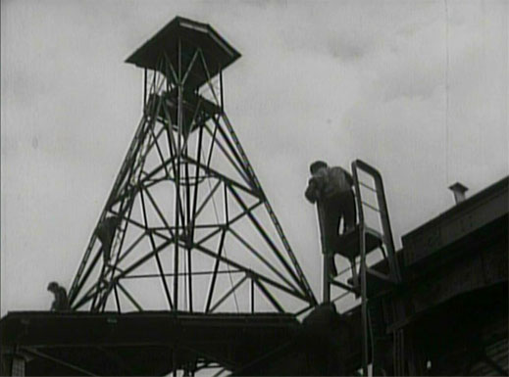
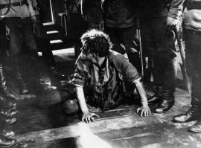
RUSLAND VANAF 1900
Eissenstein
FILM: STAKING
Essenteins eerste (stomme) film wordt in 1925 bekroond met een prijs in Parijs. De film gaat over de opstand onder fabrieksarbeiders (tsarentijd) die meer loon en betere arbeidsvoorwaarden willen. De leiding probeert op allerlei nare manieren de toestand onder controle te houden. Uiteindelijk wordt het leger ingeschakeld en eindigt de staking in een bloedbad.
https://www.youtube.com/watch?v=jWiDciPuSW4
Eissenstein probeert je te sturen zodat je sympathie uitgaat naar de arbeiders. Leg aan de hand van de vormgeving uit hoe hij dit doet?
Opvallend is ook nu weer de montagetechniek: Hij gebruikte montage niet alleen om scènes met elkaar te verbinden, maar ook als middel om het publiek bij de film te betrekken en te beïnvloeden.
Verder valt op dat:
Dat er geen duidelijke hoofdpersonen zijn
er vergelijkingen tussen mens en dier worden gemaakt (vermoorden massa afgewisseld met beelden van het slachten van een rund),
Notes:
. Arbeiders worden realistisch uitgebeeld, bazen als kwaadaardige onpersoonlijke karikaturen.

Slide 7
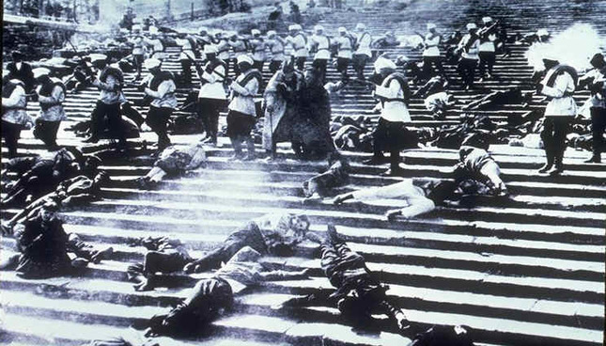
RUSLAND VANAF 1900 Eissenstein
FILM: PANTSERKRUISER POTJOMKIN 1925
Een gedramatiseerde versie van de opstand op de pantser kruiser Potjomkin in 1905. Hier experimenteerde ook weer met montage om een zo groot mogelijke emotionele invloed op het publiek uit te oefenen.
De beroemdste scène is de slachting op de trappen naar de haven van Odessa, door het tsaristische leger. Hier marcheren de soldaten de trappen af, terwijl ze opstandelingen en bevolking genadeloos neerschieten/neersabelen.
http://www.youtube.com/watch?v=DLEE2UL_N7Q
Welke ‘trucs’ paste hij in zijn montage toe?
Op welke manier voegt hij extra drama aan deze scene toe?
Ook deze film werd een internationaal succesvol. Met namen deze scène heeft internationaal grote invloed gehad op filmers - onder meer op de Duitse Leni Riefenstahl - en is vaak aangehaald in andere films, waaronder Amerikaanse producties als The Godfather, The Untouchables en Star Wars: Episode III: Revenge of the Sith.
Notes:
vergelijking: de massa wordt vermoord door de soldaten; deze beelden worden afgewisseld met beelden van het slachten van een rund. - tijd rekken: de trappenscène wordt door veel herhalingen langer dan in werkelijkheid zou kunnen (de trage reactie van de moeder). - suggestieve cameravoering: de symmetrische trappen, uniformen en de soldaten die niet met hun hoofd in beeld komen suggereren koele meedogenloosheid, terwijl de massa wel met angstige gezichten in beeld komt.
Om extra drama aan deze scène toe te voegen liet Eisenstein een kinderwagen met baby erin de trap afrollen nadat de moeder door een kogel is getroffen.

Slide 8
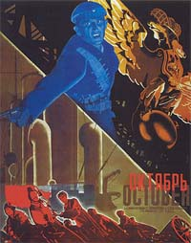
RUSLAND VANAF 1900
Eissenstein
OKTOBER
Door Eissensteins internationale succes kreeg hij de opdracht van Stalins regime de film Oktober te regisseren. De opdracht tot Oktober werd gegeven vanwege de tiende verjaardag van de Oktoberrevolutie van 1917. De film schetst de politieke ontwikkelingen in documentaire stijl: propaganda!
Ook deze film werd een nationaal en internationaal succes.
https://www.youtube.com/watch?v=x0QAjpeosgU

Slide 9
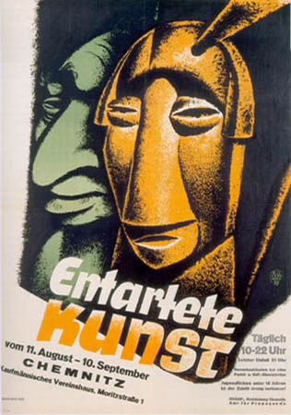
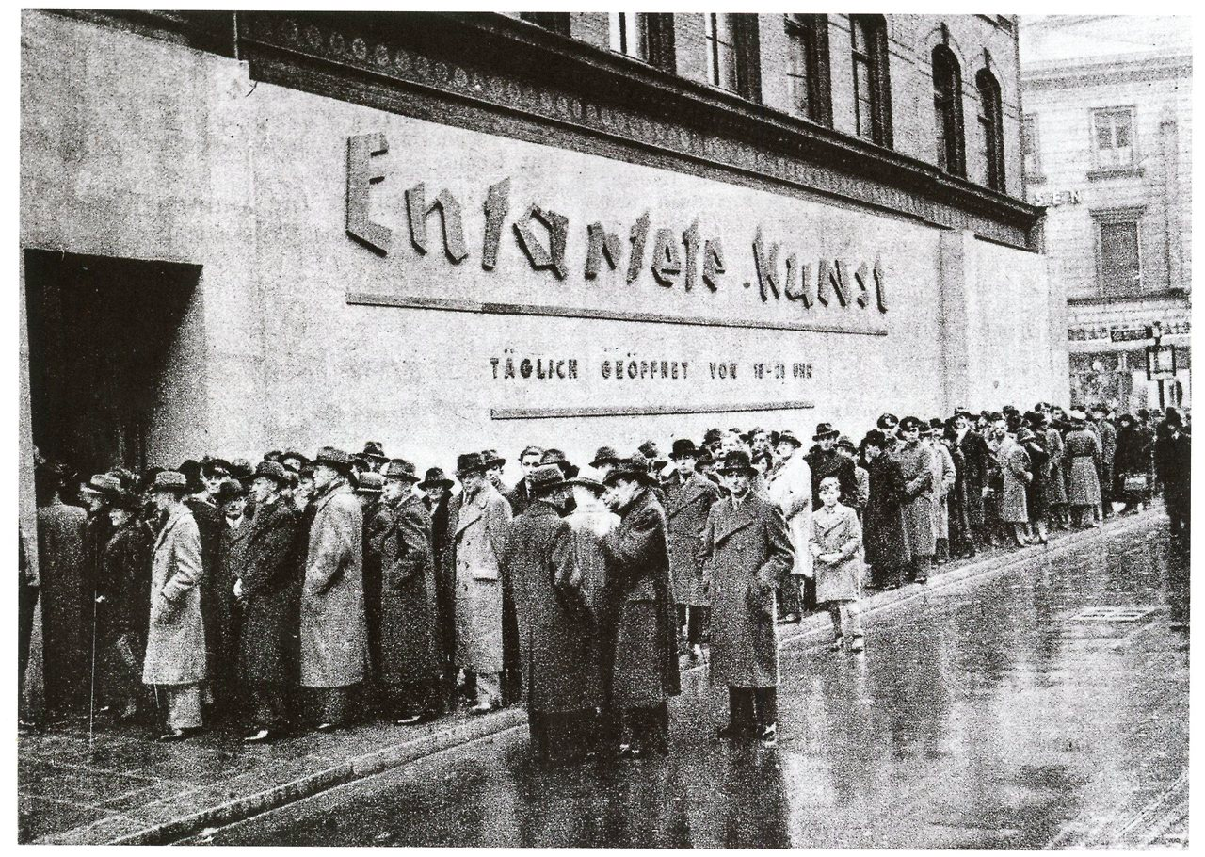
DUITSLAND Entartete kunst
1938:
Duitsland
Hitler
Hitler heeft een afkeer van de moderne kunst. Alle moderne kunst wordt verboden. Hitler houdt van realistische kunst, gebaseerd op de kunst van de Grieken en de Romeinen.
Waarom verbood Hitler de moderne kunst?
Notes:
Toen Hitler en de nazi’s de macht in Duitsland over gingen nemen, had dat ook gevolgen voor de kunst. Er werd onderscheid gemaakt tussen ‘goede’ en ‘slechte’ kunst. Het soort kunst dat door Hitler geaccepteerd werd, werd Arische kunst genoemd. Het is moeilijk te zeggen wat Hitler verstond onder Arische kunst. Duidelijk is dat de kunstwerken geen on-Duitse en pacificistische kenmerken mocht vertonen. Ook mocht de kunstenaar niet van Joodse afkomst zijn

Slide 10
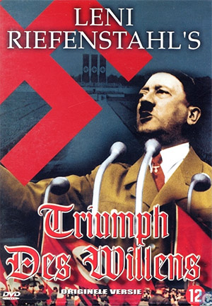
DUITSLAND Riefenstahl
THRIUMF DES WILLENS
Film die de strak geregisseerde partijdag van 1934 in Neurenberg heeft gelegd: propagandamiddel voor de Nazi’s. Doel: imponeren van de massa. Wordt de beste propagandafilm ooit genoemd, maar volgens Riefenstahl was het gewoon een documentaire.
Leni Riefenstahl experimenteerde met volstrekt nieuwe filmtechnieken, ze werd bij het maken van deze film sterk beïnvloedt door Pantserkruiser Potjomkin.
Opnames van 30 camera’s worden gebruikt voor montage
Vaste camera’s en bewegende camera’s (op auto’s en in liften)
Ze gebruikte enorme telelenzen
Voor die tijd snelle montage
https://vimeo.com/77225416
Hoe zorgt Riefenstahl in dit fragment dat de massa geïmponeerd wordt?
Notes:
Mensen staan op hun tenen op Hitler te kunnen zien
veel mensen die Hitler aanbidden.
veel applaus voor Hitler.

Slide 11
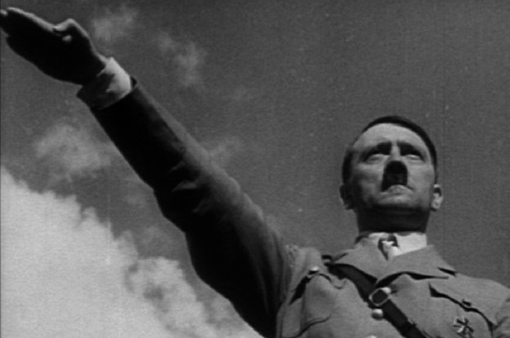
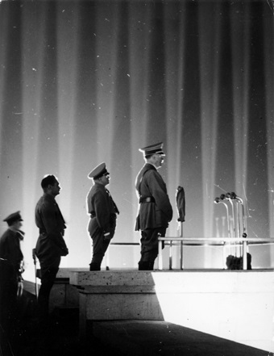
DUITSLAND Riefenstahl
IMPONEREN
Riefenstahl probeerde met haar film te bereiken de mensen ervan te overtuigen dat de partij erg geliefd was bij de mensen, en dat als je nu nog steeds geen lid was dit toch wel hoog tijd werd, anders hoorde je er echt niet bij. Ook probeert Hitler als een krachtige leider zonder zwaktes in beeld te laten komen. Dit door gebruik te maken van verschillende aspecten:
Welke aspecten zie je in onderstaand fragment (toespraak Hitler)?
https://www.youtube.com/watch?time_continue=201&v=n_kSW2Mh7p0
Notes:
Hitler schuin van onderen te filmen zodat hij groter en dus machtiger lijkt. - Hitlers' stem heel krachtig te laten lijken door hem hard op te nemen. - Het zo laten lijken dat iedereen Hitler aanbidt. - Hitler alleen maar staande te filmen, zo staat hij boven de rest van de mensen. - Hitler alleen maar te filmen als hij serieus is. - Het te laten lijken dat Hitler 'licht' bracht in de donkere tijden; je ziet de Nazi/NSDAP vlag (met daarop het hakenkruis) verschijnen en de zon gaat schijnen. - Het in beeld brengen van militairen. - Het laten lijken dat iedereen naar hem luistert

Slide 12
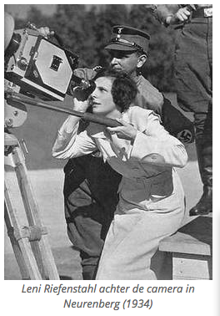
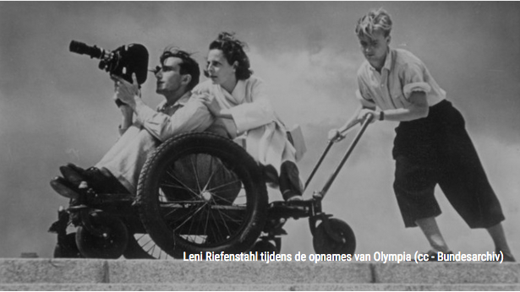
DUITSLAND Riefenstahl
TRIUMPF DES WILLENS
http://www.youtube.com/watch?v=v6WMXd8ZqmM
Kijkopdracht: bekijk een deel van de film en noteer welke van onderstaande aspecten van 1 t/m 6 zichtbaar zijn in het fragment.
VORMGEVING – CAMERAVOERING (FILMSPECIFIEK)
1. Camerastandpunt: neutraal, kikker- of vogelperspectief?
2. Camerabeweging: horizontaal, verticaal of draaiend?
3. Camera-afstand: long shot, medium shot of close-up?
4. Cameraperspectief: objectief of subjectief?
5. Scherpstelling: hoe wordt er gebruik gemaakt van scherptediepte?
6. Zwart-wit/kleur: is de film in kleur of zwart-wit?

Slide 13
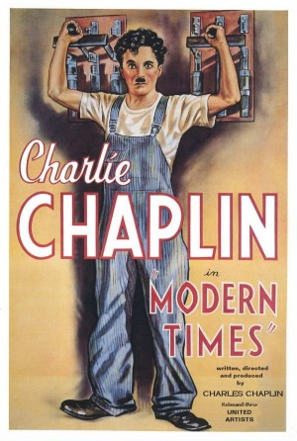
AMERIKA
Charley Chaplin
MODERN TIMES 1936
Stomme film met een kritische blik van Carlie Chaplin (de schrijver, regisseur, acteur) op de industrialisatie. Het is een satirische, maar realistische blik op de moderne wereld waarin mensen steeds meer in dienst staan van machines en waarin de aandacht voor de individuele mens ver te zoeken is.
https://www.youtube.com/watch?time_continue=2&v=GLeDdzGUTq0
Noem 1 element op het fragment waaruit je de kritiek op de industrialisatie kunt opmaken?
Notes:
automatisme, werkdruk, sociale verdrukking, stress, werkloosheid, ...

Slide 14
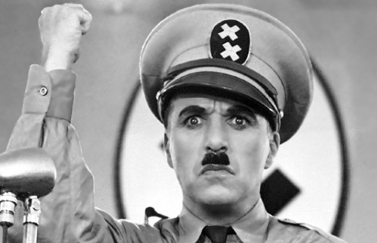
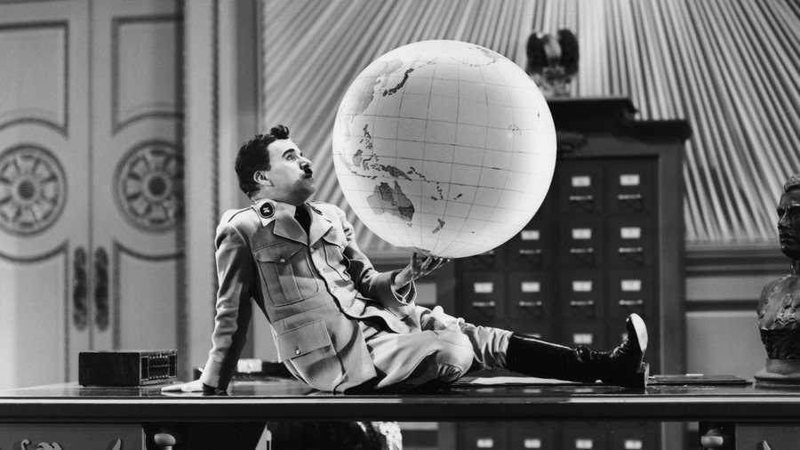
AMERIKA
Charley Chaplin
THE GREAT DICTATOR 1940
Charlie Chaplin was een ster van de stomme film. Hij verzette zich in eerste instantie tegen de opkomst van de geluidsfilm eind jaren twintig. De speeches van Hitler schreeuwden om een luidruchtige satire. In 1938 vatte Chaplin het plan op om ‘The Great Dictator’ te maken.
Wat is Satire? In welk opzicht kun je onderstaand fragment Satirisch noemen?
https://www.youtube.com/watch?v=o61pWzvQMsU
Chaplin gaf overigens later aan dat als hij had geweten wat Hitler later allemaal voor vreselijks zou doen, hij nooit deze (komische) film zou hebben gemaakt.
http://www.historien.nl/chaplin-en-hitler-in-5-overeenkomsten/
Notes:
Een satire is een kunstvorm waarbij vaak op humoristische wijze maatschappijkritiek wordt gegeven.

Slide 15
AMERIKA
Charley Chaplin
http://www.youtube.com/watch?v=IJOuoyoMhj8
Kijkopdracht: kijk naar de film The Great dictator van Chaplin. Beschrijf onderstaande punten 1 t/m 7
VORMGEVING – MATERIALEN EN TECHNIEKEN
1. Decor – hoe is de plaats van de handeling aangekleed?
2. Kostuum – Wat voor kleding dragen de personages?
3. Grime en hair styling - Welke haarstijl en/of grime dragen de personages?
4. Rekwisieten – welke voorwerpen worden er in de scene gebruikt?
5. Attributen – zijn er voorwerpen die als attribuut ingezet worden?
6. Belichting – Hoe wordt er gebruik gemaakt van licht?
7. Muziek – Is er muziek te horen in de scene?
8. Geluid en geluidseffecten – Hoe stuurt geluid de aandacht van de kijker?
9. Enscenering: alle keuzes van de regisseur ten aanzien van de voorstelling.
10. Toneelbeeld: een still van een bepaald moment uit de voorstelling.

